Slide 1
Kierrätys- ja uudelleenkäyttöinvestoinnit 2022 Haun kuvaus ja periaatteet
Infotilaisuus 7.9.2022
Timo Metsä-Tokila, Katja Ahola

Slide 2
AGENDA Tilaisuus tallennetaan
Tilaisuuden avaus, Timo Metsä-Tokila
Haun kuvaus ja periaatteet, Katja Ahola
Kysymyksiä ja vastauksia

Slide 3
Rahoitushaun tavoite
Tavoitteena on edistää uudelleenkäyttöön ja kierrätykseen liittyviä investointeja, jotka ovat alan teknisen kehitystason tai ympäristösuojelun tason EU-normit ylittäviä ratkaisuja
Vauhditetaan teollisuuden sivu- ja jätevirtojen (esim. biotalouden) sekä muiden keskeisten materiaalien (esim. muovit, tekstiilit, pakkaukset, sähkö- ja elektroniikkalaitteet, rakennus- ja purkumateriaalit) uudelleenkäyttöä ja kierrätystä.
Rahoitus kohdistuu
Ensimmäisiin kaupallisiin laitosinvestointeihin
Uuden teknologian käyttöönottoon olemassa olevissa prosesseissa
Uudelleenkäyttöä ja kierrätystä edistäviin digitaalisiin ratkaisuihin (ei kuitenkaan verkkokaupan ja jakelukanavan investointeihin).

Slide 4
Rahoitushaku kierrätys- ja uudelleenkäyttöinvestoinneille
Perustana
Valtioneuvoston asetus 1197/2020 kiertotalouden ja kestävän vihreän kasvun edistämiseen myönnettävästä investointiavustuksesta
EU:n Ryhmäpoikkeusasetus
Hakuun käytettävissä yhteensä n. 30 Meur rahoitusta, josta osa on Business Finlandin kansallista rahoitusta ja osa EU:n elpymis- ja palautumistukivälineen (RRF) rahoitusta
Rahan lähde ei vaikuta rahoituksen tukitasoon
Haku sulkeutuu 5.10.2022.
Rahoituspäätökset pyritään tekemään vuoden 2022 loppuun mennessä.

Slide 5
Mikä on kestävän kasvun ohjelma RRF
RRF = Recovery and Resilience Facility
Euroopan unionin elpymisvälineestä tulee myönnettäväksi Business Finlandin kautta 530 miljoonaa suomalaisille yrityksille.
150-170 miljoonaa euroa vuodessa vuosina 2021-2023
Suomen kestävän kasvun ohjelma vauhdittaa kilpailukykyä, investointeja, osaamistason nostoa sekä tutkimusta, kehitystä ja innovaatioita.
Elpymisrahoituksella edistetään elinkeinorakenteen uudistumista ja suomalaisten yritysten kestäviin ratkaisuihin perustuvaa kilpailuetua

Slide 6
Yhteenveto haun tavoitteista
Kenelle
Suomeen rekisteröidyille yrityksille.
Mitä rahoitetaan
Tavoitteena on lisätä sivuvirtojen ja eri materiaalien uudelleenkäyttöä ja jätevirtojen kierrätystä eri arvoketjuissa
Rahoitus
Investointiavustusta voi hakea kun rahoitettava kohde tulee hakijan kaupalliseen tuotantokäyttöön. Enimmäistukitasot:
Pk-yritykset 45 % *
Suuret yritykset, ml. Midcap, 35 %*
Biotalouden sivuvirtojen uudelleenkäytön ja jätevirtojen kierrätyksen investointihankkeisiin
Yrityksellä tulee olla taloudelliset edellytykset investoinnin omarahoitusosuuden kattamiseen sekä jatkuvaan taloudelliseen liiketoimintaan.
Suomeen tehtäviin investointihankkeisiin, jotka lisäävät sivuvirtojen/materiaalien uudelleenkäyttöä ja jätevirtojen kierrätystä nykyisen teknisen kehitystason ja/tai EU:n normit ylittävillä ratkaisuilla.
Investointiavustus (max 15 meur/hanke) kohdentuu ensisijaisesti jäte- tai sivuvirran hyödyntämiseen ja täyttää yleisen ryhmäpoikkeus-asetuksen artiklan 36 ja/tai 47 sekä RRF-kriteerit
Rahoitus voi kohdistua:
Ekosysteemien bio- ja kiertotaloutta parantaviin ratkaisuihin
Digitaalisiin ratkaisuihin, joilla tehostetaan ja lisätään jätteiden kierrätystä (ei verkkokaupan ja jakelukanavan investointeihin)
Kierrätyksen ja uudelleenkäytön teollisiin ratkaisuihin
Muun teollisuuden sivuvirtojen/ materiaalien uudelleenkäytön ja jätevirtojen kierrätyksen investointihankkeisiin
*Huom. Investoinneissa tukikelpoisia kustannuksia ovat vain ylimääräiset investointikustannukset, joita unionin normit tai alan teknisen kehitystason ylittävistä ratkaisuista aiheutuu

Slide 8
Kiertotalouden investointiavustuksen määrä
MIDCAP-yritykset
Liikevaihto max. 300 M€
PK-yritykset
Avustus max
45%
Avustus max
35%
Avustus max
35%
Avustus maksetaan investointiprojektin toteutuneita kustannuksia vastaan väli- ja loppuraporttien sekä -tilitysten perusteella.
Avustus ei koske investointeja, jotka on aloitettu ennen hakemuksen jättämistä eikä kustannuksia, jotka syntyvät investoinnin suunnittelusta ennen hakemuksen jättämistä.
Avustuksen enimmäismäärä on 15 M€ yhden yrityksen ja hankkeen osalta.

Slide 9
Yleistä investointihankkeista
Jotta investointia voidaan rahoittaa, sen pitää suoraan vaikuttaa teollisuuden sivuvirtojen ja eri materiaalien kierrätyksen tai uudelleenkäytön lisääntymiseen.
Rahoitusta myönnetään Komission ryhmäpoikkeusasetuksen artiklojen 36 ja 47 nojalla, mikä rajaa käytön tarkasti tiettyihin kohteisiin. Arviointi tehdään sen mukaan, onko ratkaisussa kyse hakijan itse tuottamasta sivuvirrasta/jätteestä vai muiden toimijoiden tuottamasta sivuvirrasta/jätteestä.
Investointihankkeiden tukikelpoisia kustannuksia ovat vain ylimääräiset investointikustannukset, joita unionin normit tai alan teknisen kehitystason ylittävästä ratkaisusta aiheutuu
Tukikelpoiset kustannukset määritetään tarvittaessa vertaamalla esitettävän investoinnin kustannuksia unionin normien tai alan teknisen kehitystason mukaisen, vaihtoehtoisen ratkaisun kustannuksiin, elleivät ylimääräiset tukikelpoiset kustannukset ole yksilöitävissä erilleen kokonaisinvestointikustannuksista
Tuloja voi syntyä esimerkiksi investoinnin käyttöönoton yhteydessä -> merkittävät tulot vähentävät tuen määrää

Slide 10
Esimerkkejä tuen määrittelystä investointihankkeessa (1/2)
Esim. 1: Yrityksellä on jo ns. alan teknisen kehitystason (artikla 47) mukainen jätteen kierrätysratkaisu käytössä ja nyt on tarkoitus investoida siihen alan uusinta teknologiaa edustava lisäosa, joka voidaan yksilöidä omaksi erilliseksi investoinnikseen
Tukikelpoisia ovat yksilöitävät ylimääräiset kustannukset
Esim. 2: Yrityksellä ei ole vielä minkäänlaista jätteen kierrätysratkaisua olemassa ja yritys lähtee investoimaan alan teknisen kehitystason (artikla 47) ylittävään uuden teknologian ratkaisuun
Tukikelpoiset kustannukset määritellään vertaamalla uuden teknologian investoinnin kustannuksia samankaltaiseen, alan teknisen kehitystason mukaiseen ratkaisuun, joka olisi voitu kannattavasti toteuttaa ilman tukea.
Näiden investointien kustannusten ero ilmaisee ne alan teknisen kehitystason ylittävät kustannukset, jotka ovat tukikelpoisia kustannuksia, edellyttäen, että muutkin rahoituskriteerit täyttyvät.
Tuella pienennetään näin investoijan kynnystä investoida uuteen teknologiaan

Slide 11
Esimerkkejä tuen määrittelystä investointihankkeessa (2/2)
Esim. 3: Yrityksellä on jo unionin normien (artikla 36) mukainen ympäristönsuojeluratkaisu käytössä tuottamansa sivuvirran käsittelemiseksi ja nyt on tarkoitus investoida siihen uutta teknologiaa edustava lisäosa, joka voidaan yksilöidä omaksi erilliseksi investoinnikseen
Tukikelpoisia ovat yksilöitävät ylimääräiset kustannukset
Esim. 4: Yrityksellä ei ole vielä minkäänlaista unionin normien mukaista ympäristönsuojeluratkaisua olemassa tuottamansa sivuvirran käsittelemiseksi ja yritys lähtee investoimaan unionin normit (artikla 36) ylittävään ratkaisuun
Tukikelpoiset kustannukset määritellään vertaamalla ympäristönsuojelullisesti korkeampitasoisen investoinnin kustannuksia samankaltaiseen, unionin normien mukaiseen ratkaisuun, johon yrityksen olisi pitänyt joka tapauksessa investoida.
Näiden investointien kustannusten ero ilmaisee ne unionin normit ylittävät kustannukset, jotka ovat tukikelpoisia kustannuksia, edellyttäen, että muutkin rahoituskriteerit täyttyvät.
Tuella pienennetään näin investoijan kynnystä investoida uuteen teknologiaan

Slide 12
Investointihankkeiden kustannukset
Rahoitusta voi käyttää projektin kestoaikana tehtävään työhön, joka aiheutuu:
koneiden tai laitteiden hankinnasta ja asennuksesta
aineettomien oikeuksien hankinnasta
rakennuksen, rakennelman- tai rakenteen rakentamisessa, korjaamisessa tai laajentamisessa tarvittavien aineiden tai tarvikkeiden hankkimisesta tai niihin kiinteästi liittyvien laitteiden hankkimisesta, suunnittelusta tai työpalkoista
tietoverkkojen tai muiden vastaavien verkkojen suunnittelusta, rakentamisesta tai laitehankinnoista tai verkkojen rakentamiseksi tai käyttämiseksi välttämättömien käyttöoikeuksien hankinnasta
investoinnin käyttöönotosta tai sen edellyttämästä käyttöhenkilökunnan koulutuksesta
Investointiavustuksessa hyväksytään vain investoinnin käyttöönoton kustannukset, mutta ei investoinnin käytön aikaisia kustannuksia

Slide 13
Investointihankkeiden kustannukset
RAHOITUSTA EI VOI KÄYTTÄÄ:
investointeihin, jotka on aloitettu ennen hakemuksen jättämistä
kustannuksiin, jotka syntyvät investoinnin suunnittelusta ja hakemuksen laatimisesta ennen hakemuksen jättämistä
investointeihin, jotka eivät paranna ympäristönsuojelun tasoa (verrattuna unionin normeihin, mikäli sellaiset olemassa) tai jotka eivät ylitä alan teknistä kehitystasoa
jos investointi toteutetaan sen varmistamiseksi, että yritys noudattaa jo hyväksyttyjä unionin normeja tai normeja, jotka eivät ole vielä tulleet voimaan
muihin jätteen hyödyntämistoimiin kuin kierrätykseen ja uudelleenkäyttöön
investointeihin, joilla lisätään pelkästään kierrätettävien materiaalien kysyntää ilman, että lisätään myös materiaalien keruuta
pakollisiin, unionin lainsäädännön velvoittamiin tai tavanomaisiin liiketoiminnan kustannuksiin

Slide 14
Yleiset myöntämiskriteerit
Rahoitusta ei voida myöntää, jos
Yritys toimii maatalouden alkutuotannon tai kalastuksen ja vesiviljelyn aloilla (ml. kala- ja vesiviljelytuotteiden jatkojalostus ja kauppa)
Yritys ei kuulu ennakkoperintärekisteriin
Yrityksellä on verovelkaa, josta ei ole voimassa olevaa maksusuunnitelmaa
Yrityksellä on merkittäviä maksuhäiriöitä
Yrityksellä on velkaa ulosotossa, josta ei ole voimassa olevaa maksusuunnitelmaa
Yrityksellä on aiempien Tekes-/Business Finland -lainojen velvoitteita rästissä
Yrityksellä ei ole jatkuvan kannattavan liiketoiminnan edellytyksiä
Yritys on vaikeuksissa olevan yrityksen määritelmän täyttävä. Poikkeuksena tähän tukea voidaan kuitenkin myöntää yrityksille, jotka eivät olleet vaikeuksissa 31.12.2019, mutta joista tuli vaikeuksissa olevia yrityksiä 1.1.2020 ja 30.6.2021 välisenä aikana.

Slide 15
RRF-rahoituksen kriteerit 1/2
Kasvatetaan materiaalien, sivuvirtojen ja jätteiden uudelleenkäyttöä ja kierrätystä eri arvoketjuissa
ensimmäisiin kaupallisiin laitosinvestointeihin
uuden teknologian käyttöönottoon olemassa olevissa prosesseissa
uudelleenkäyttöä ja kierrätystä edistäviin digitaalisiin alustoihin ja palveluinvestointeihin
Tuetaan talouden uudistamista ja uudenlaista kasvua, työllisyyttä sekä yritysten vihreän siirtymän ratkaisuihin perustuvaa vientiä
Tuen edellytyksenä on, että investoinnit johtavat parempiin tai tehokkaampiin kierrätys- tai uudelleenkäyttötoimiin kuin kapasiteetiltaan vastaavat perinteiset uudelleenkäyttö- ja kierrätysprosessit
Investointien on oltava alan uusinta tekniikkaa
Kierrätykseksi ei katsota hyödyntämistä energiana eikä uudelleenkäsittelyä materiaaleiksi, joita käytetään polttoaineina tai maantäyttötoimiin
RRF-hankkeiden tulee pääsääntöisesti päättyä viimeistään joulukuussa 2025

Slide 16
RRF-rahoituksen kriteerit 2/2
Hankkeiden pitää täyttää relevantit sitovat EU:n ja kansalliset ympäristömääräykset
Rahoitettavien hankkeiden on täytettävä Do no significant harm –periaatteen teknisen ohjeistuksen 2021/C58/01 mukaiset valinta- ja kelpoisuusehdot
Rahoitettavien investointien on mahdollistettava kyseessä olevan jäte- tai sivuvirran hyödyntäminen painon osalta vähintään 50 prosenttisesti uusioraaka-aineeksi, jotta EU:n rahoitukselle asettamat ilmasto- ja ympäristökriteerit täytetään
Kierrätettyjen materiaalien käyttö raaka-aineena tehokkuuskriteerien mukaisesti (045a) edistää sekä ilmastotavoitetta (DNSH kohta a) Ilmastonmuutoksen hillintä) että ympäristötavoitetta (DNSH kohta d) Kiertotalous) sataprosenttisesti.
EU:n päästökauppajärjestelmän piirissä olevien hankkeiden osalta arvioitujen kasvihuonekaasujen päästöjen on alitettava vertailuarvo, joka on määritetty ilmaisjaon ehdoksi komission sovellutussäännöissä (EU) 2021/447
Fossiilisten polttoaineiden käyttöä edistäviä hankkeita, kaatopaikkoihin, polttolaitoksiin ja mekaanisiin biologisiin käsittelylaitoksiin liittyviä hankkeita sekä sellaisia hankkeita, joissa jätteiden pitkäaikainen loppusijoittaminen voi aiheuttaa haittaa ympäristölle, ei voida rahoittaa

Slide 17
DNSH-vaatimukset
Jokaisen Suomen kestävän kasvun ohjelmasta (https://vm.fi/kestava-kasvu) rahoitettavan hankkeen on täytettävä ns ”Do No Significant Harm”- vaatimukset. EUn elpymisvälineessä (Recovery and Resilience Facility, RRF) on vaatimus siitä, että mitkään toimenpiteet eivät saa aiheuttaa ympäristölle merkittävää haittaa. Taloudellisen toiminnan katsotaan aiheuttavan merkittävää haittaa
a) ilmastonmuutoksen hillinnälle,
- jos kyseinen toiminta aiheuttaa merkittäviä kasvihuonekaasupäästöjä;
b) ilmastonmuutokseen sopeutumiselle,
- jos kyseinen toiminta lisää nykyisen ilmaston ja odotettavissa olevan tulevan ilmaston haitallista vaikutusta kyseiseen toimintaan tai ihmisiin, luontoon tai omaisuuteen;
c) vesivarojen ja merten luonnonvarojen kestävälle käytölle ja suojelulle, jos kyseinen toiminta heikentää
- vesimuodostumien hyvää tilaa tai hyvää ekologista potentiaalia, mukaan lukien pintavedet ja pohjavedet; tai merivesien osalta ympäristön hyvää tilaa;
d) kiertotaloudelle, mukaan lukien jätteen synnyn ehkäisy ja kierrätys, jos
- kyseinen toiminta aiheuttaa huomattavaa tehottomuutta materiaalien käytössä tai luonnonvarojen kuten uusiutumattomien energialähteiden, raaka-aineiden, veden ja maan suorassa tai epäsuorassa käytössä tuotteiden elinkaaren yhdessä tai useammassa vaiheessa, myös tuotteiden kestävyyden, korjattavuuden, päivitettävyyden, uudelleenkäytettävyyden tai kierrätettävyyden osalta;
- kyseinen toiminta lisää merkittävästi jätteen syntymistä, polttamista tai hävittämistä, lukuun ottamatta kierrätykseen kelpaamattoman vaarallisen jätteen polttamista; tai
- jätteen pitkäaikainen loppusijoitus voi aiheuttaa merkittävää ja pitkäaikaista haittaa ympäristölle;
e) ympäristön pilaantumisen ehkäisemiselle ja vähentämiselle,
- jos toiminta lisää merkittävästi ilmaan, veteen tai maaperään kohdistuvia epäpuhtauspäästöjä verrattuna tilanteeseen ennen toiminnan aloittamista; tai
f) biologisen monimuotoisuuden ja ekosysteemien suojelulle ja ennallistamiselle, jos kyseinen toiminta
- merkittävästi heikentää ekosysteemien hyvää tilaa ja sietokykyä; tai heikentää luontotyyppien ja lajien suojelutilannetta, mukaan lukien unionin edun kannalta merkittävät luontotyypit ja lajit.

Slide 18
Ohjeita hakemiseen 1/2
Hakemusten arviointiin vaikuttavia asioita ovat erityisesti seuraavat:
hankkeen avulla saavutettava uusi liikevaihto
hankkeessa esitetyn ratkaisun uutuusarvo
hankkeen vaikutus kiertotalouden edistämiseen Suomessa (paikallinen, kansallinen tai kansainvälisen tason vaikutus)
hankkeen toteuttamiskelpoisuus (mm. kokonaisrahoitus ja ympäristölupa)
Hakemuksessa on esitettävä, millaisesta ympäristönsuojelun normit ylittävästä ratkaisusta tai millaisesta alan teknisen kehitystason ylittävästä kierrätys- tai uudelleenkäyttöratkaisusta on kyse
Mikäli haet unionin ympäristönsuojelun normit ylittävää investointia (ryhmäpoikkeusasetuksen artikla 36), kuvaa millä tavoin investointi on tehokkaampi tai parempi kuin unionin normien mukaiset ympäristönsuojeluratkaisut (mainitse myös, mihin normiin viittaat).
Mikäli haet investointitukea muiden toimijoiden tuottaman jätteen kierrätykseen tai uudelleenkäyttöön (ryhmäpoikkeusasetuksen artikla 47), kuvaa miten suunniteltu kierrätysratkaisu ylittää alan viimeisimmän teknisen kehitystason. (Onko ratkaisu jo jossakin käytössä?)
Hakemukseen liitetään projektisuunnitelma ja julkinen kuvaus hankkeesta
Projektisuunnitelmassa tulee kuvata, millaisia ympäristöllisiä menettelyjä hankkeen toteutus mahdollisesti edellyttää (esim. ympäristö- tai vesilupa, YVA, Natura-arviointi, luonnonsuojelulain mukainen poikkeuslupa) sekä näiden prosessien aikataulutus

Slide 19
Ohjeita hakemiseen 2/2
Lisäksi tarvitaan vertailulaskelmat haettavan investoinnin ja vertailuinvestoinnin kustannuksista tukikelpoisen osan määrittelyä varten, elleivät ylimääräisen, tukikelpoisen osan kustannukset ole yksilöitävissä erilleen kokonaisinvestoinnista
Lisäksi projektisuunnitelmassa olisi hyvä esittää jäte- tai sivuvirran hyödyntämisen massatase tai muu laskelma, jotta voidaan osoittaa hyödyntäminen painon osalta vähintään 50 prosenttisesti uusioraaka-aineeksi.
Kierrätykseksi ei katsota hyödyntämistä energiana eikä uudelleenkäsittelyä materiaaleiksi, joita käytetään polttoaineina tai maantäyttötoimiin.
Tarvitaan myös investoinnin kannattavuuslaskelmat
Pk-yrityksen täytyy toimittaa hakemuksen mukana myös seuraavat yrityksen taloustiedot:
Enintään kaksi kuukautta vanha tuloslaskelma
Tase kirjanpitoajona kuluvalta tilikaudelta
Viimeisin tilinpäätös
Investoinnin kokonaisrahoitukseen liittyvä dokumentaatio

Slide 20
Rahoituksen hakeminen
Hakijan ja hakemuksen perustiedot täytetään normaalisti Business Finlandin sähköisessä hakemusjärjestelmässä (https://www.businessfinland.fi/suomalaisille-asiakkaille/asiointipalvelu).
Investointihanketta haetaan Kiertotalouden investointiavustus -hakemuksella.
Valitse kohdassa ”RRF – Suomen kestävän kasvun ohjelma” -valikosta hakuilmoituksessa ilmoitettu hakutunniste RRF- Kierrätys- ja uudelleenkäyttöinvestoinnit.
Vastaa projektin osalta ympäristövaikutuksiin liittyviin kysymyksiin. Jokaisen Suomen kestävän kasvun ohjelmasta rahoitettavan hankkeen on täytettävä ns. ”Do No Significant Harm”-vaatimukset. EU:n elpymisvälineessä on vaatimus siitä, että mitkään toimenpiteet eivät saa aiheuttaa ympäristölle merkittävää haittaa.
Suomen Kestävän kasvun ohjelman valmistelun aikana laadittuihin laaja-alaisiin DNSH-ennakkoarviointeihin on hyvä tutustua ohjelmadokumentin (https://julkaisut.valtioneuvosto.fi/handle/10024/163176) liitteessä 3, s. 443-445

Slide 21
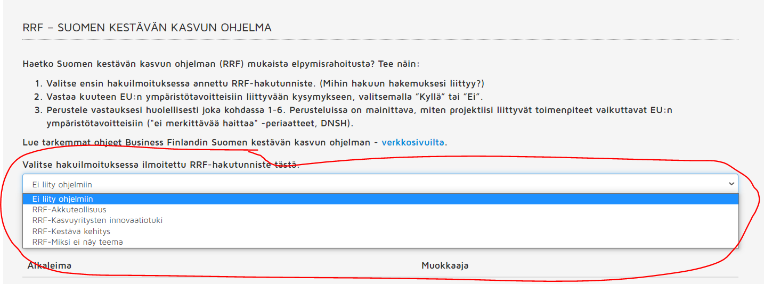
Hakemuksen perustiedot
Valinta tehdään perustiedot sivun alalaidassa olevalla ”RRF- Suomen Kestävän Kasvun ohjelma” valikossa. Alasvetovalikosta valitaan oikea teema, johon hakemus kuuluu.
Hakemuksella näkyy vain avoimena olevien RRF-hakujen tunnisteet
RRF-Kierrätys- ja uudelleenkäyttöinvestoinnit

Slide 22
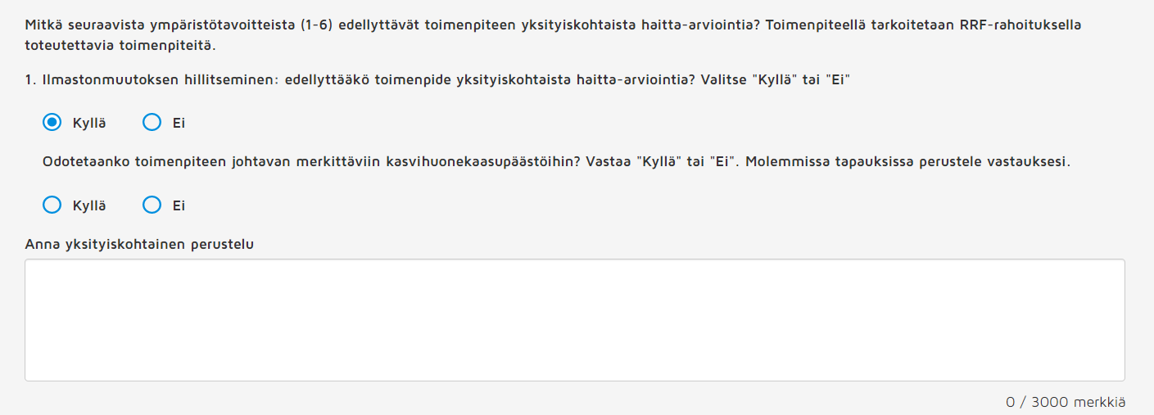
Hakemus
RRF-tunnisteen valinnan jälkeen asiakkaalle aukeaa kuutta eri ympäristötavoitetta koskevat kysymykset vastattavaksi hakemuksen perustiedot –sivulle.
Jos asiakas vastaa ”kyllä” ensimmäiseen kysymykseen, aukeaa asiakkaalle kyseistä ympäristötavoitetta koskeva tarkennuskysymys vastattavaksi ja perusteltavaksi (esimerkki alla)

Slide 23
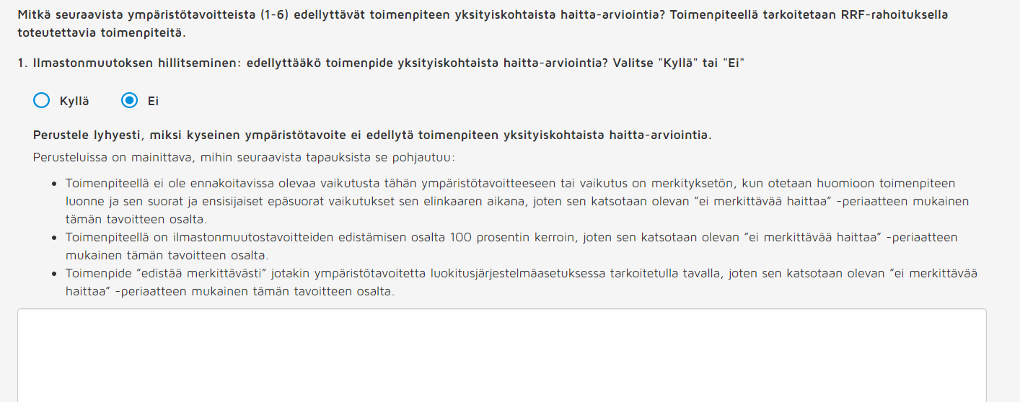
Hakemus
Jos asiakas vastaa ”ei” ensimmäiseen kysymykseen hänelle aukeaa perustelukenttä ja siihen liittyvät ohjeet (esimerkki alla)
Sama kysymys-vastausmenettely toistuu kaikkien kuuden ympäristötavoitteen osalta

Slide 24
Hakuohje
Hakuohje löytyy haun sivulta:
https://www.businessfinland.fi/ajankohtaista/haut/2022/rahoitushaku-kierratys--ja-uudelleenkayttoinvestoinnit
Hakijoita kehotetaan ottamaan yhteyttä Business Finlandiin hyvissä ajoin ennen hakemuksen jättämistä.
Haun määräaika on 5.10.2022

Slide 25
Kiitos!
Lisätietoja:
Tuomas Lehtinen, Ilmari Absetz etunimi.sukunimi@businessfinland.fi
https://www.businessfinland.fi/ajankohtaista/haut/2022/rahoitushaku-kierratys--ja-uudelleenkayttoinvestoinnit

